Slide 1

CBS Chatbot
Jan, Askin, Seyma, Timo

Slide 2
Table of contents
Previous Week
Upcoming Week
Findings

Slide 3
Previous Week
Our approach and models
Visualizing Data
02
Naïve Bayes Model
Start Research Paper
01
Comparing findings (different e-mail categories)
Most Informative Features

Slide 4
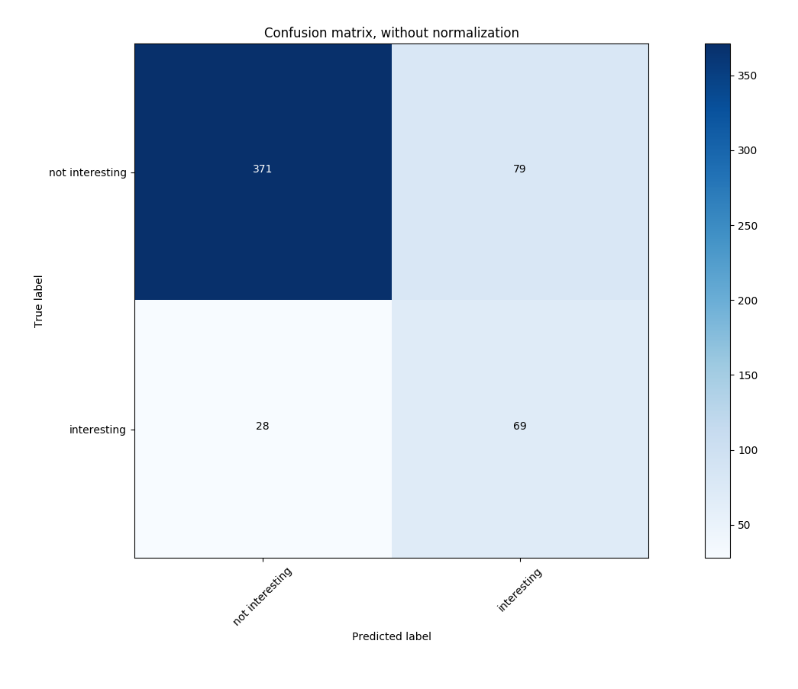
Previous week | Findings of Visualizing Data
450 sentences
80%
20%
100
sentences
30%
70%
Naïve Bayes Accuracy
Notes:
Dit waren de eerste resultaten uit de eerste gelabelde dataset, voor ons was dit een redelijk resultaat, maar we vroegen ons af hoe we dit konden verbeteren.
Dataset labeld in 1 en 0. Interesting is 1 en uninteresting is 0. Dat vergelijkt die wat het model daadwerkelijk heeft voorspelt.
True label van linksboven naar beneden
Predict label van rechtsboven naar beneden

Slide 5
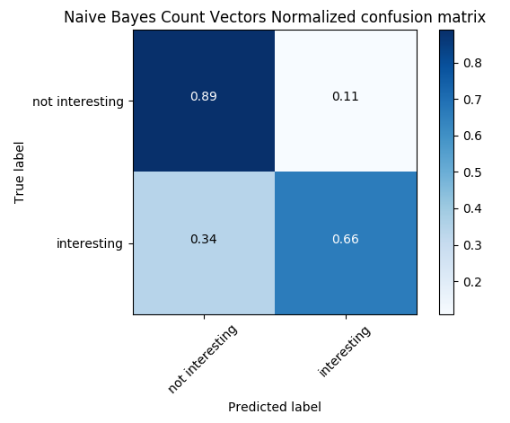
this week | Findings of Visualizing Data
984
sentences
214
sentences
Naïve Bayes Accuracy
Notes:
!Figuur aanpassen. Done-Timo
89% van de zinnen die wij ook hebben voorspelt is door het model ook geclassificeerd als niet interessant
Deze data set is oude + nieuw gebruikte dataset
Validatieset is vergroot.
Meer data toevoegen heeft niet heel veel nut op dit moment
Accuracy niet hoger dan eerst,
We hebben hiermee getest of het vergroten van onze gelabelde dataset een hogere accuracy zou geven, maar dit is zoals hier te zien niet gelukt.
We hebben ook geprobeer om een model te maken met dataset 1 en dan de labels van dataset 2 te voorspellen, maar ook dit gaf een 0.50 : 0.50 verhouding bij de interessante zinnen.
Onze conclusie hieruit is dus dat het geen positief effect heeft gehad op de resultaten en dat we dus meer moeten kijken naar het verbeteren van het model op een andere manier.
Ik zou er verder niet veel meer over gaan zeggen, anders dan gaan ze daar denk ik vragen over stellen.

Slide 6
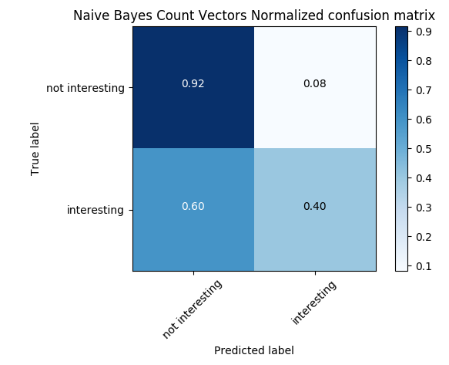
this week | Findings of Visualizing Data
1790
sentences
397
sentences
Naïve Bayes Accuracy
Notes:
Ene dataset bevolking andere inkomen. Dia 4 is alleen bevolking nadeel: te klein.
Dia 5 hebben we inkomen en bevolking bij elkaar gezet gesplitst op train en test data. Het vergroten van dataset had niet heel veel effect
En nu hebben we het model getrained op de inkomen set en toen gevalideerd met de bevolking set. Hier zie je duidelijk dat de validatieset heel nieuw is. Dit is lager omdat er sprake is van overfitting, hij is teveel gefitted naar een bevolking dataset. Dit moet meer getuned worden.
We hebben hiermee getest of het vergroten van onze gelabelde dataset een hogere accuracy zou geven, maar dit is zoals hier te zien niet gelukt.
We hebben ook geprobeer om een model te maken met dataset 1 en dan de labels van dataset 2 te voorspellen, maar ook dit gaf een 0.50 : 0.50 verhouding bij de interessante zinnen.
Onze conclusie hieruit is dus dat het geen positief effect heeft gehad op de resultaten en dat we dus meer moeten kijken naar het verbeteren van het model op een andere manier.

Slide 7
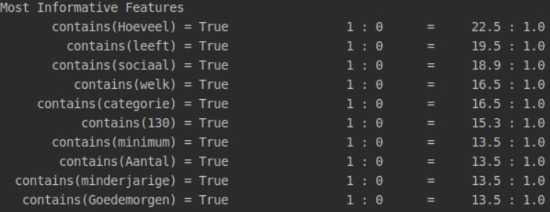
Most Informative Features
Notes:
Deze woorden zijn door een NaiveBayes model gevonden als belangrijke factoren. Dus de contains(Hoeveel) betekend: Als het woord "Hoeveel" in een zin voorkomt is er een hoge kans dat het om een als ons gelabelde interessante zin gaat.

Slide 8
CSV Reader
Code
Change hyperparameters
Tune parameters
Check difference between labels
The model was overfitted, so we need to work on our features and parameters to fix this issue
Model of previous week
Overfitting
Conclusion about the difference
Notes:
Ik heb de conclusie wat aangepast, maar het lukt niet om die tekst wat kleiner te krijgen in het groen, Het gaat er dus om dat het model te overfitted was en dat we dit moeten oplossen door de benoemde dingen te doen. Het kan zijn dat we naar teveel features kijken en het tunenen van de parameters zal ook zeker helpen.

Slide 9
Upcoming Week
Research Paper
01
Write research paper further
Convolutional network
Experimenting
02
Recurrent network
New labels
Language Models
Coefficient of determination

Slide 10

Questions?

